Slide 1
生命中的大石头
时间管理专家为学生上课
做个小测验－－瓶子
在瓶子中放拳头大小的石头，问“瓶子满了吗？”
在瓶子中砾石，问“瓶子满了吗？”
在瓶子中沙子，问“瓶子满了吗？”
在瓶子中水，问“瓶子满了吗？”
同样的空间，放置东西先后顺序不同，结局就大相径庭
同样的时间，工作安排的顺序不同，结果也千差万别。
最重要的大石头一定要排在第一位。

Slide 2
半导体存储器
7.1 只读存储器
ROM(只读存储器)：在正常工作状态只能读出信息。
断电后信息不会丢失，常用于存放固定信息（如程序、常数等）。
7.2 随机存取存储器
RAM(随机存取存储器): 在运行状态可以随时进行读或写操作。
存储的数据必须有电源供应才能保存, 一旦掉电, 数据全部丢失。
教学基本要求：
掌握半导体存储器字、位、存储容量、地址等基本概念。
掌握RAM、ROM的工作原理及典型应用。
了解存储器的存储单元的组成及工作原理。

Slide 3
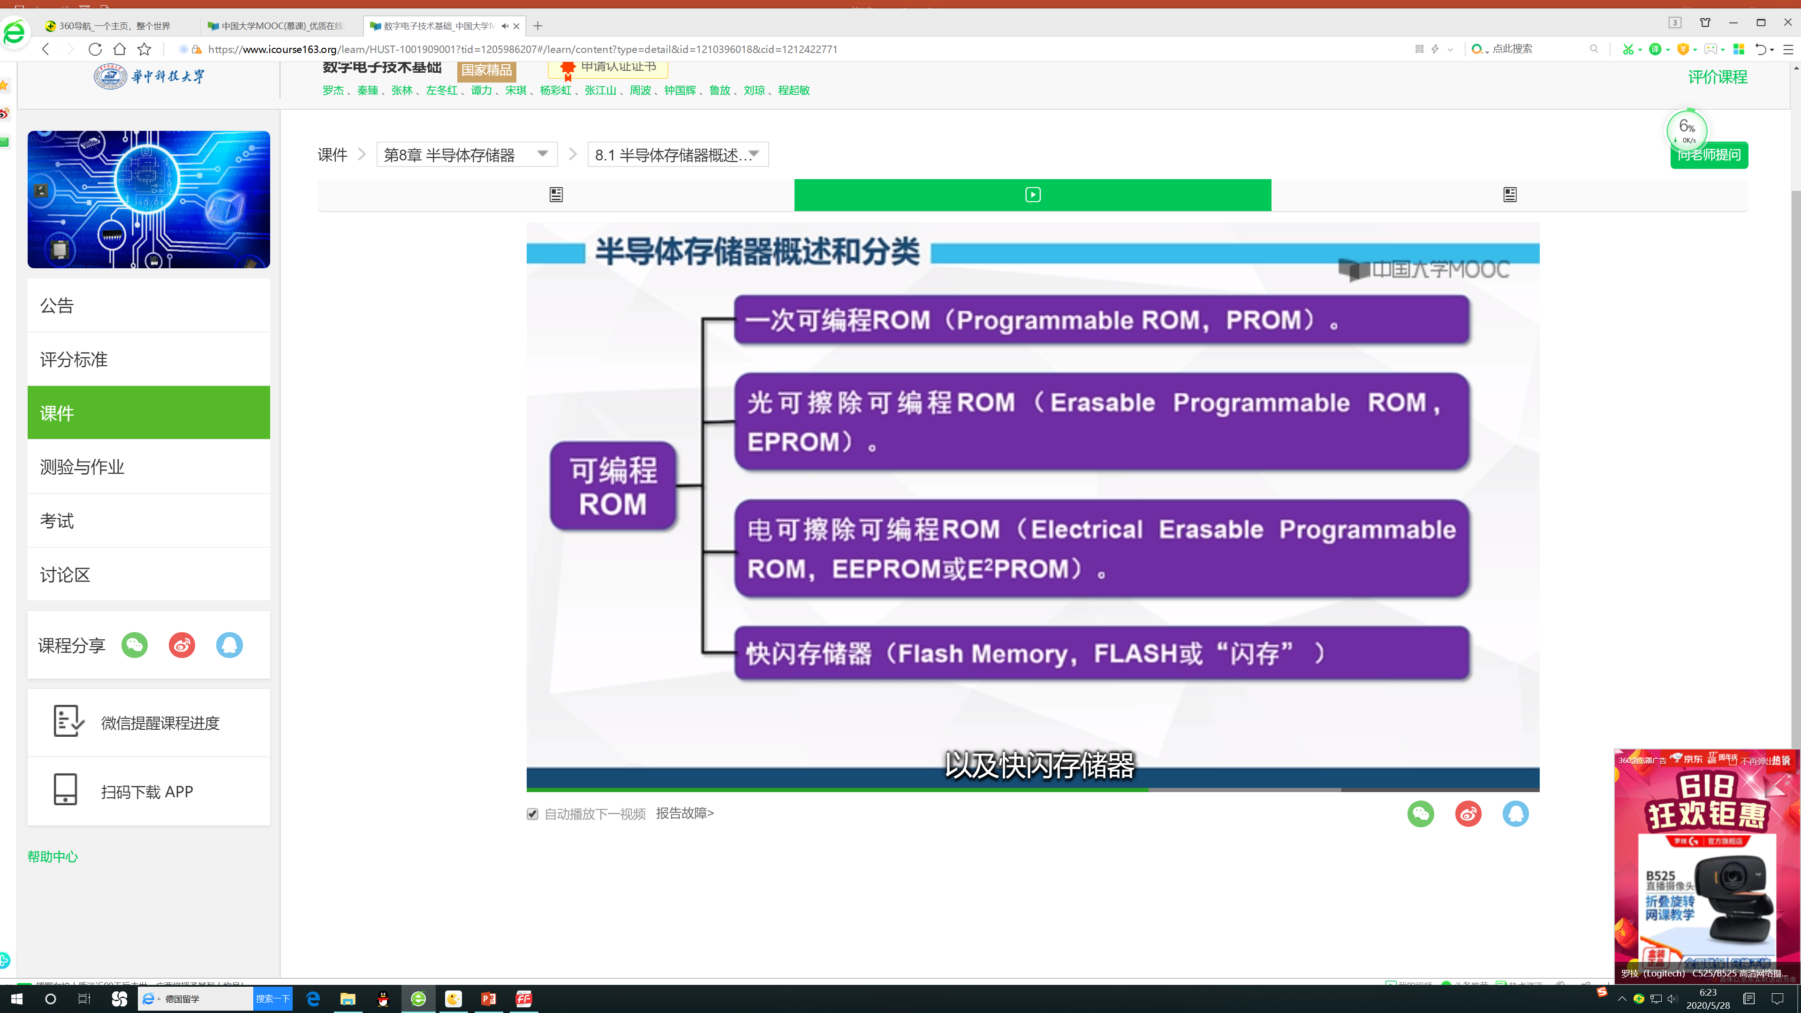
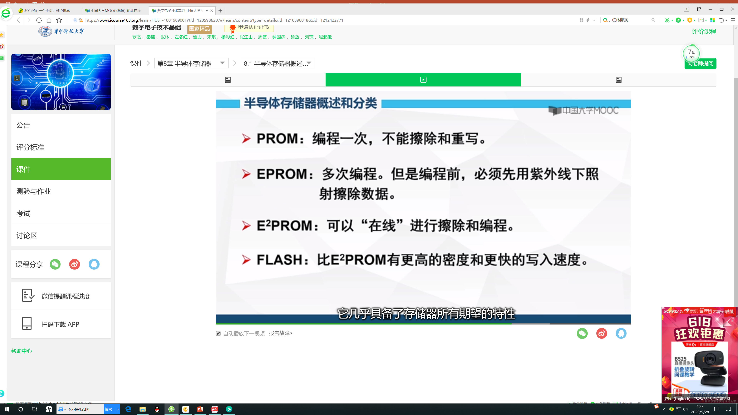
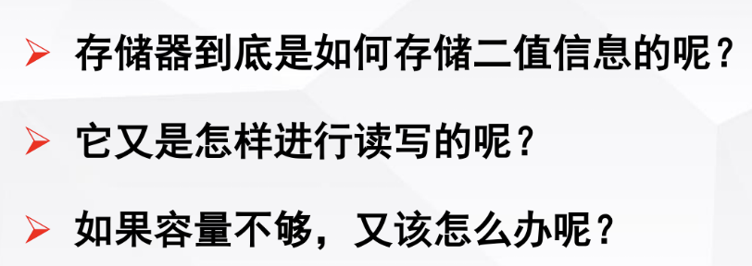
应用：用在需频繁读写数据的场合。如手机中的运行内存，计算机系统中的数据缓存、信息处理过程中的数据存储
SRAM
(Static RAM)：静态RAM
RAM (Random-Access Memory)
DRAM
(Dynamic RAM)：动态RAM
存储器
ROM
(Read-Only Memory)
固定ROM
应用：存放系统程序、数据表、字符代码等不易变化数据
读操作频率远高于写操作频率的场合
读写都不频繁的场合
由制造商写入
PROM
可编程ROM
EPROM
由用户写入
E²PROM

Slide 4
7.1 只读存储器
7.1.1 ROM的基本结构
只读存储器，数据一般由专用的装置写入，数据一旦写入，不能随意改写，在切断电源后，数据也不会消失。
工作时内容只能读出，不能随时写入，所以称为只读存储器。(Read-Only Memory)
ROM的分类
二极管ROM
按存贮单元中器件划分
三极管ROM
MOS管ROM
固定ROM
按写入情况划分
PROM
可编程ROM
EPROM
E²PROM

Slide 5
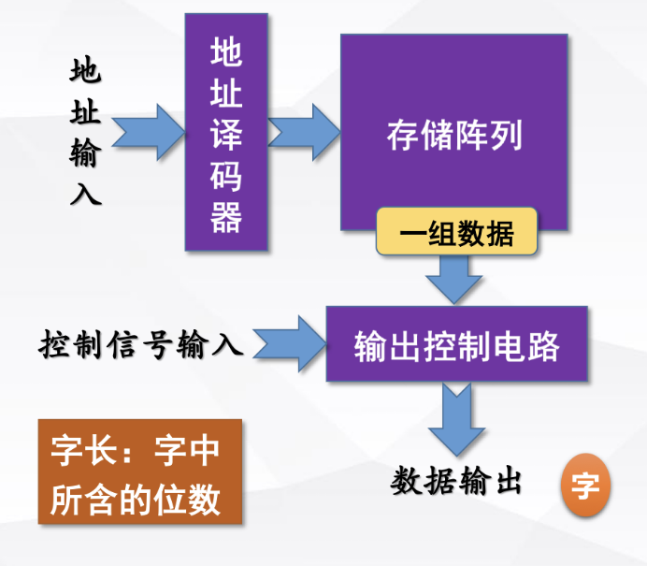
ROM组成三部分：地址译码器 存储阵列 输出控制电路
几个概念：
字：每次读出的一组数据
字长：一个字中所含的位数
地址：给每个字赋予一个编号
地址单元：构成字的存储单元
地址信号
地址单元：构成字的存储单元
N个地址单元
地址码
N=2^{n}
三态缓冲器
允许和禁止输出
数据输出和输出高阻态

Slide 6
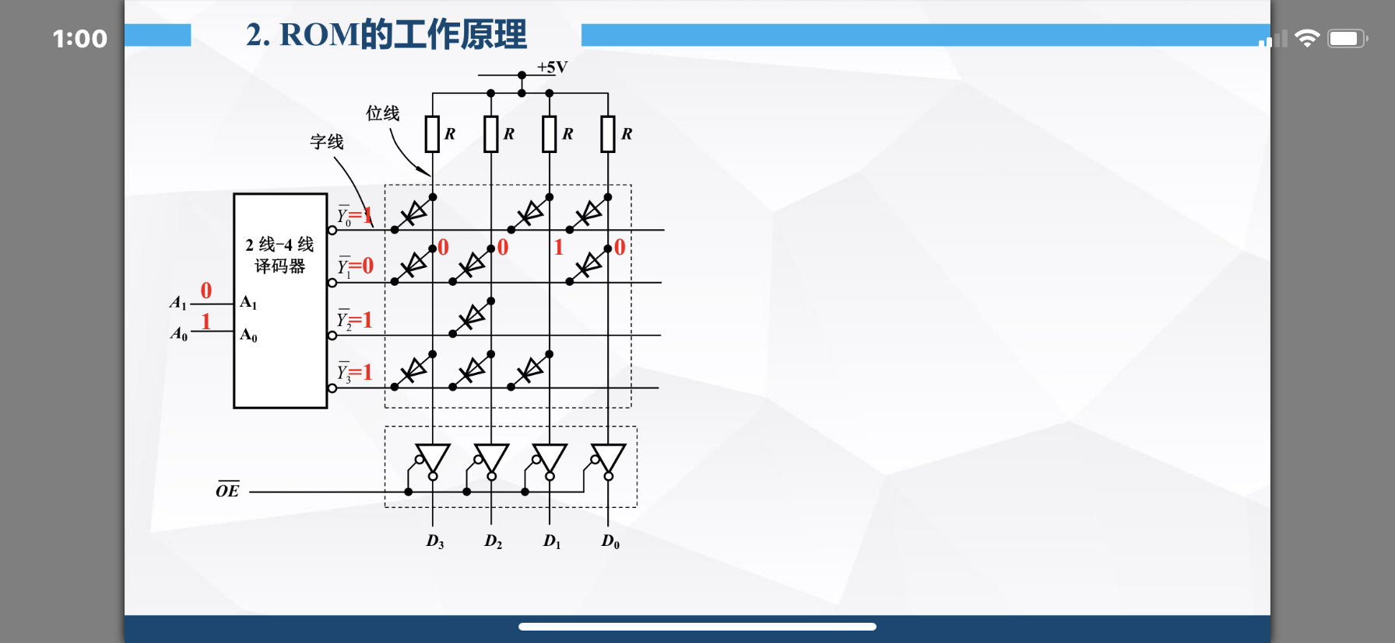
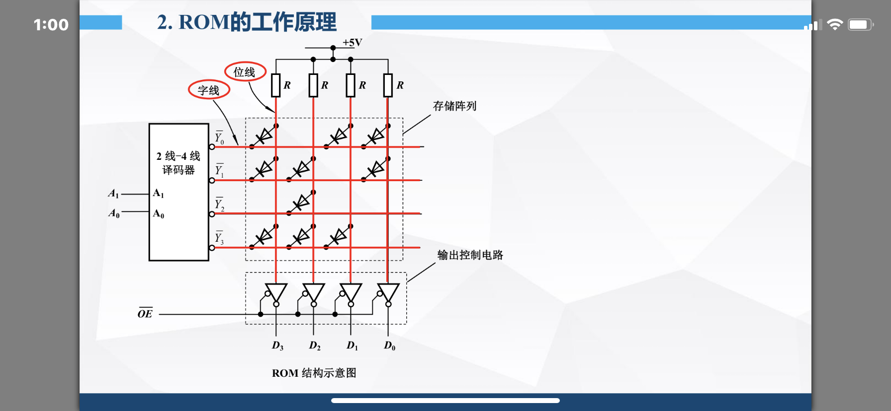
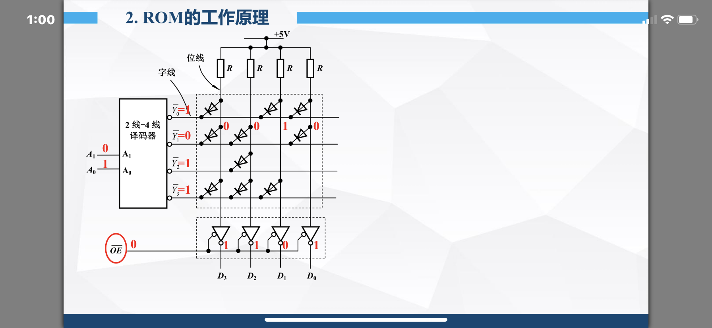
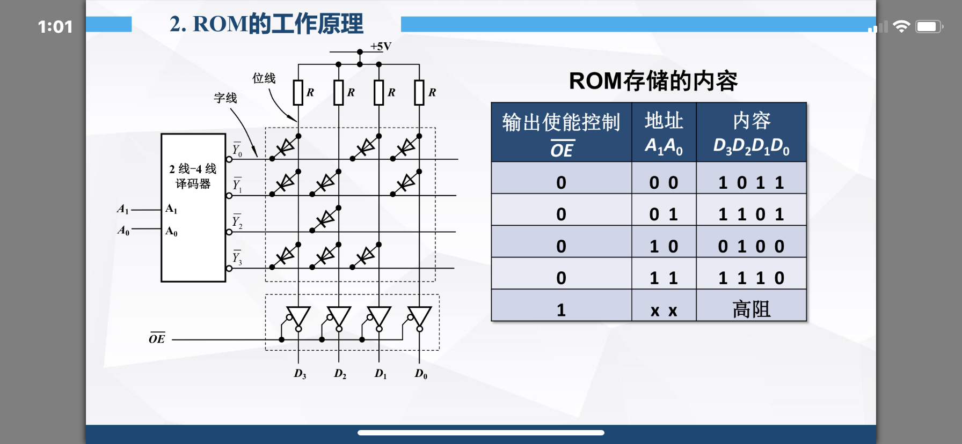
字线与位线的交点相当于一个存储单元。
在交点处：
有二极管相当存1，无二极管相当存0
当OE=0时，数据输出
当OE=1时，输出为高阻
存储器容量(密度)：字数*字长

Slide 7
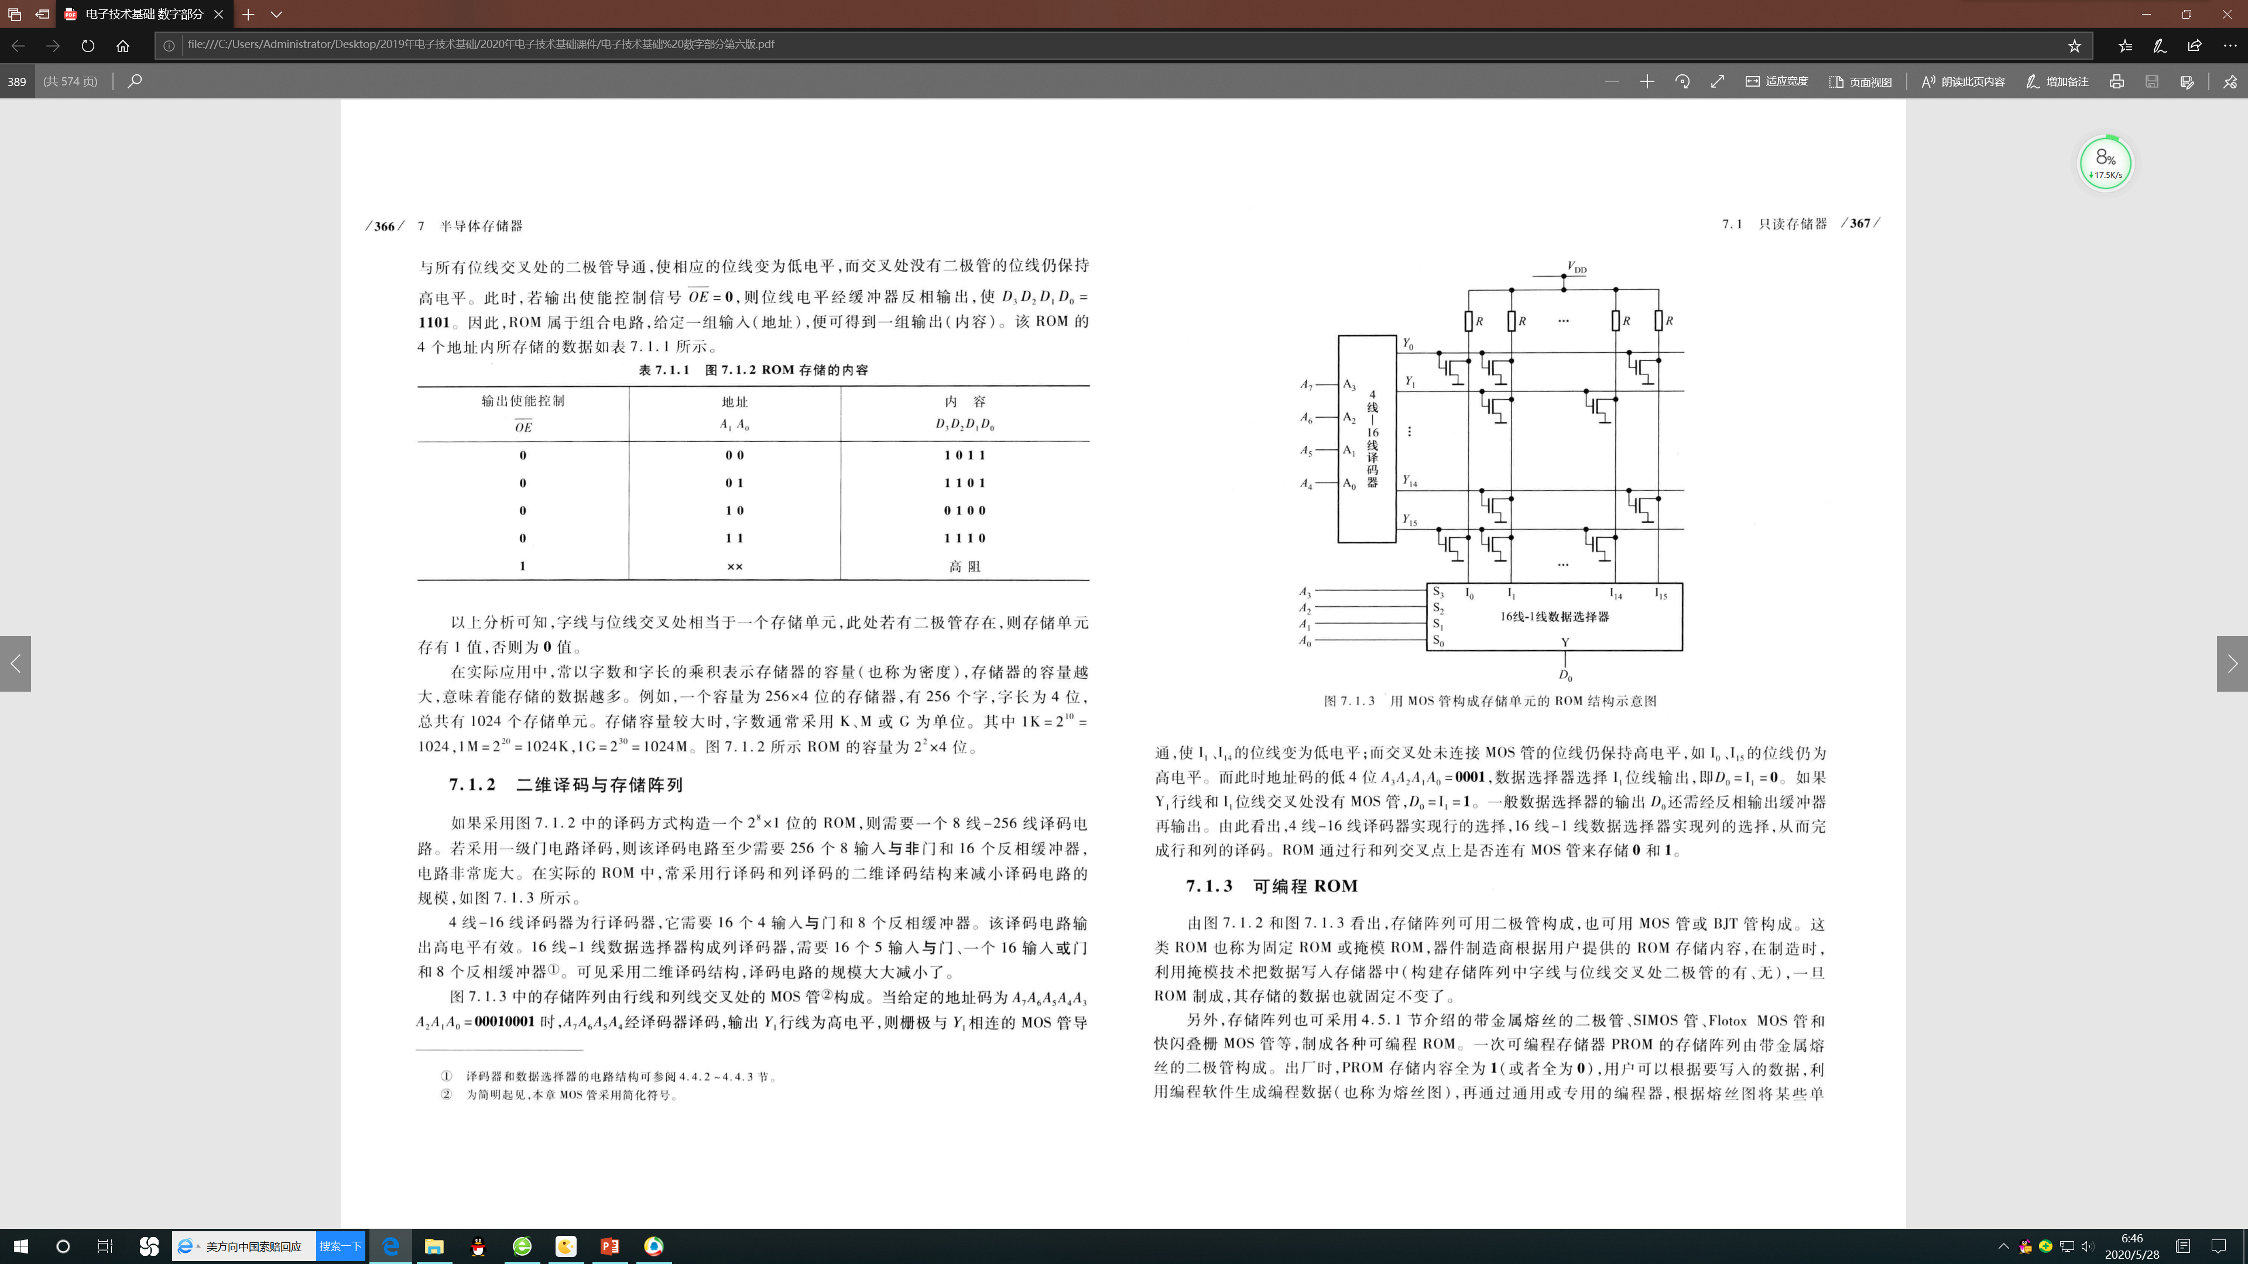
7.1.2 二维译码与存储阵列
256个存储单元排成16×16的矩阵
行译码器：
从16行中选出要读的一行
列译码器：
再从选中的一行存储单元中选出要读的一列的一个存储单元。
Notes:
等效电路由三个基本元件构成

Slide 8
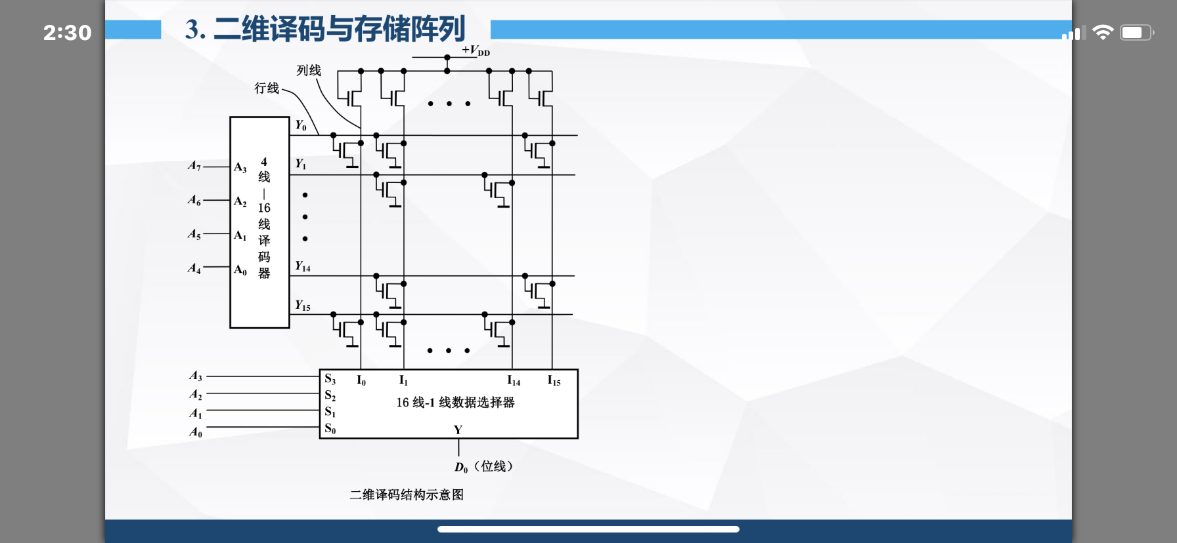
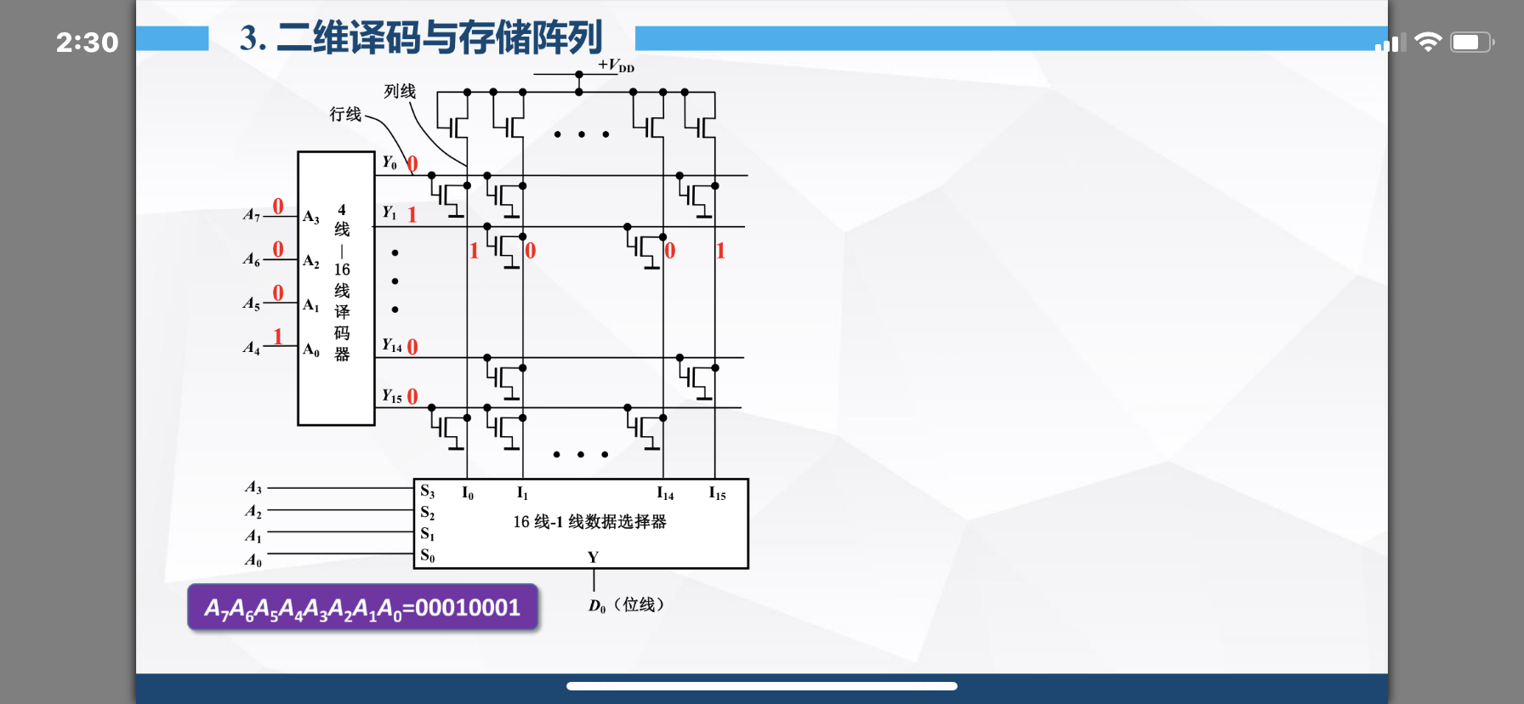
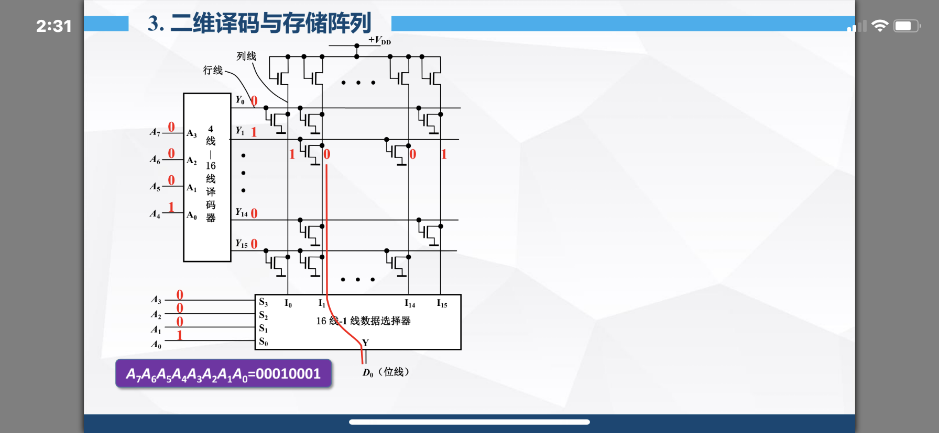

Slide 9
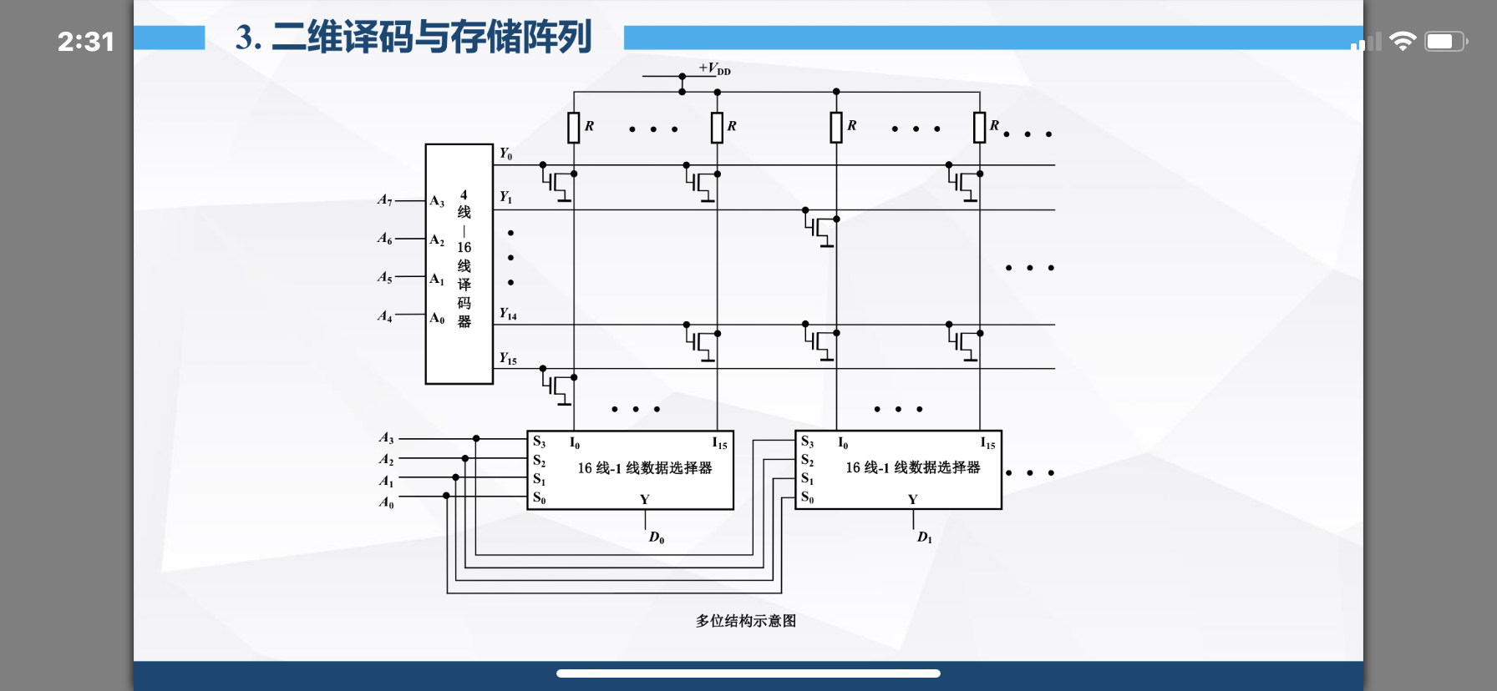
扩展功能：存储容量：16*32
固定ROM/掩模ROM：制造时利用掩模技术把数据直接写入存储器中，不能改变了。

Slide 10
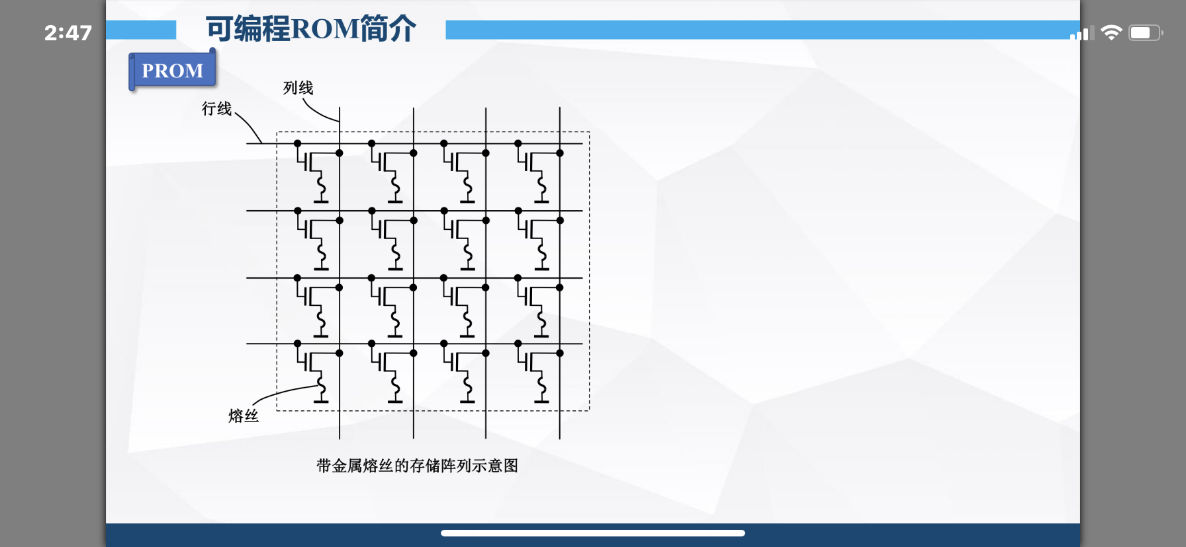
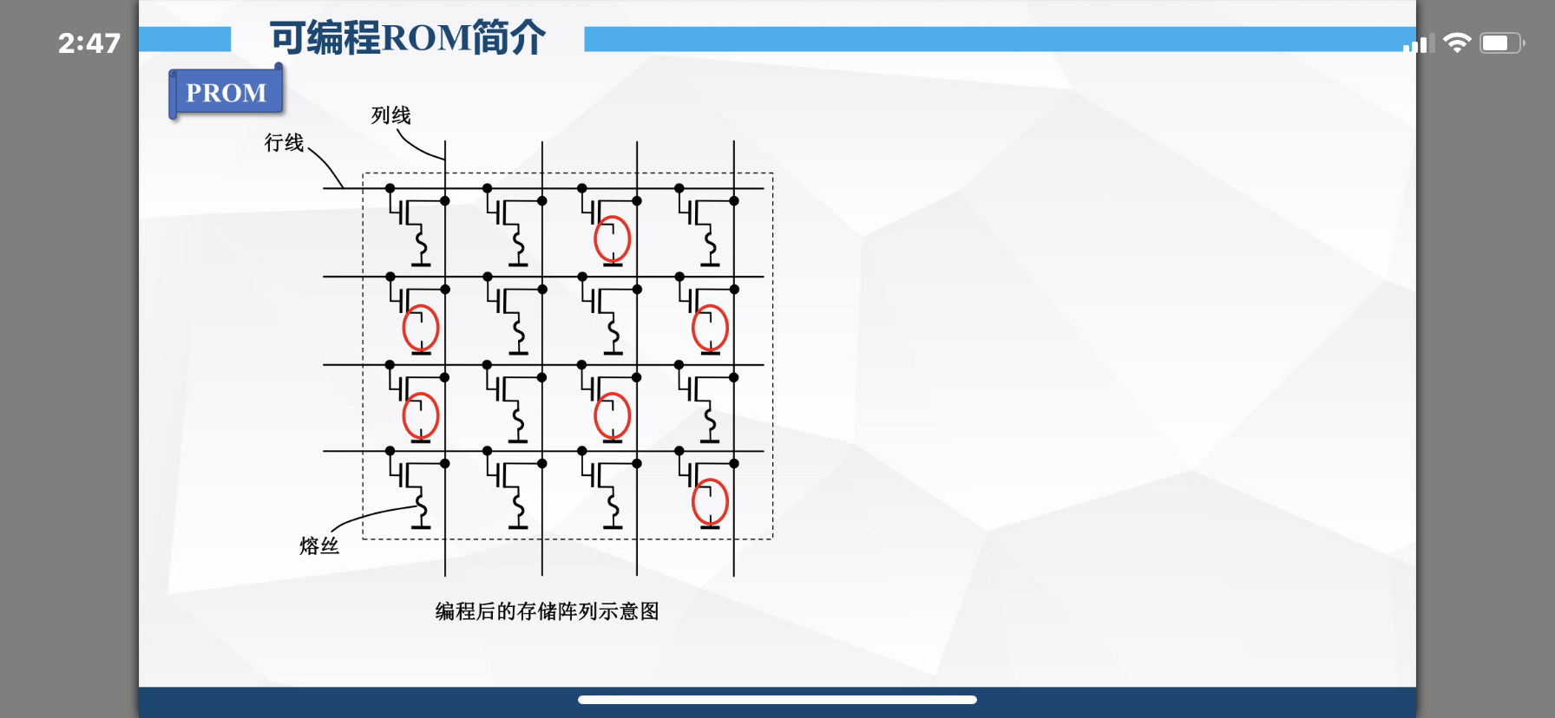
7.1.3 可编程ROM
一次性可编程PROM，由带金属熔丝的MOS管构成，出厂时存储内容全为1或0，
用户利用编程软件生成编程数据图（熔丝图），通过编程器烧断熔丝，写入数据。
ROM如何写入数据？
存储阵列由带金属熔丝的MOS管构成
用户根据要写入的数据，用编程软件生成熔丝图
用编程器烧断熔丝，即交点处断开了MOS
只能编程一次

Slide 11
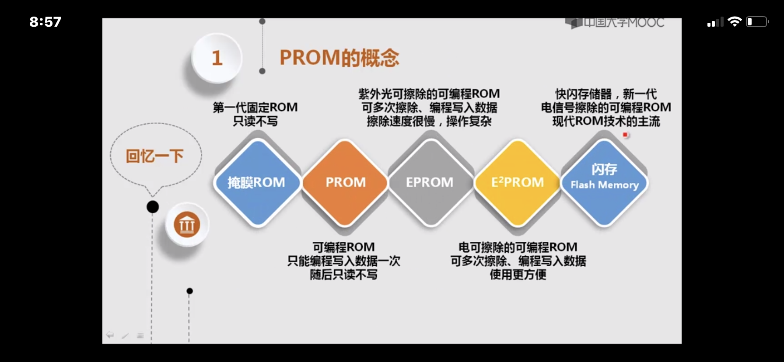
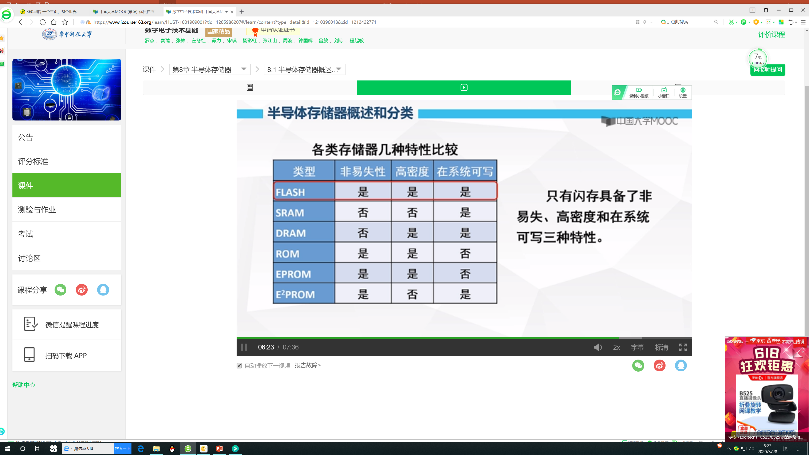
现在实际的ROM不仅能读功能，还有写功能。

Slide 12
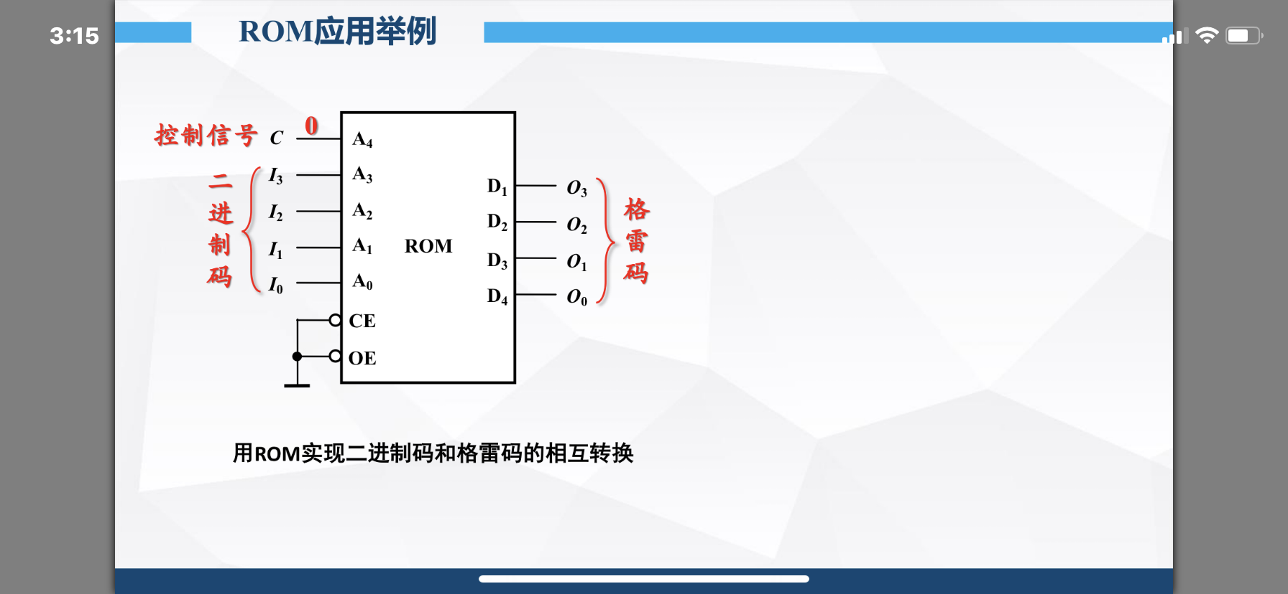

7.1.5 ROM应用举例
（1） 用于存储固定的专用程序
（2） ROM是一种组合逻辑电路，可用它来实现各种组合逻辑函数(多输入多输出函数)。
设计过程：
列出真值表
逻辑函数的输入作为地址
逻辑函数的输出作为存储内容
将内容按地址写入ROM。
码制变换（二进制与格雷码相互转换）
---把欲变换的编码作为地址，把最终的目的编码作为相应存储单元中的内容即可。
CE为片选端
OE为输出使能控制端

Slide 13
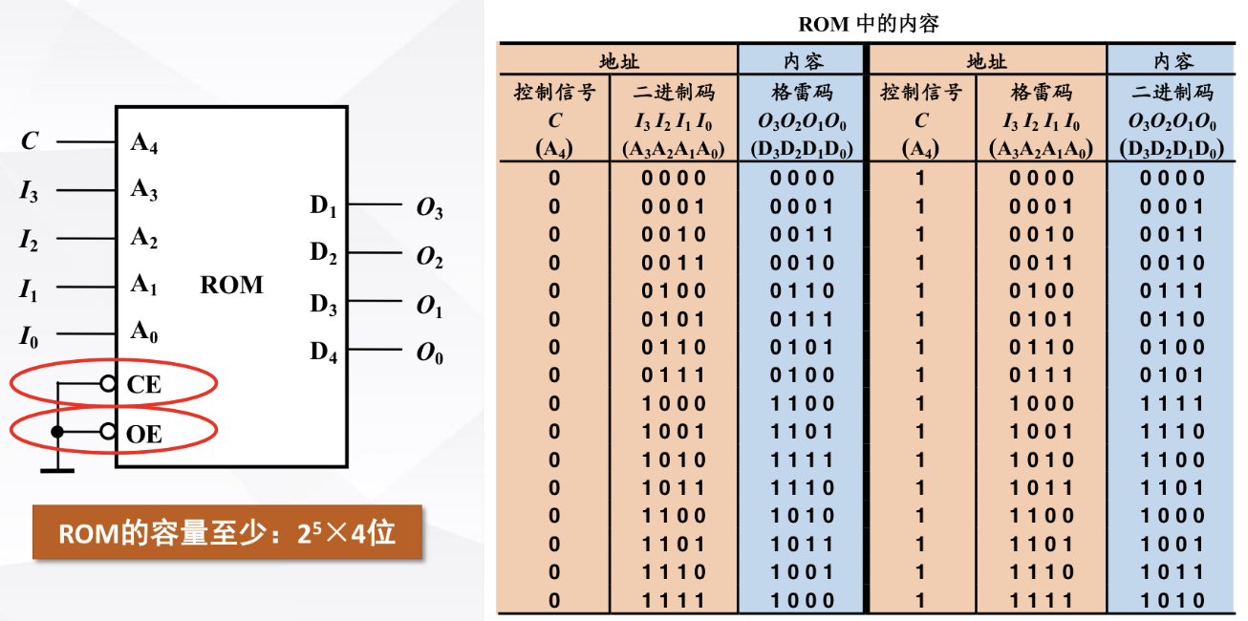
ROM是组合逻辑电路，多输入，多输出
ROM的地址是原代码和控制信号
地址单元内存储转换后的代码。

Slide 14
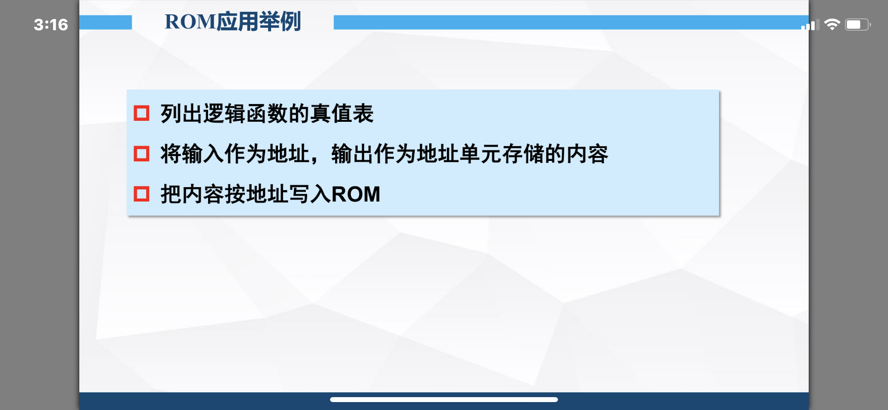
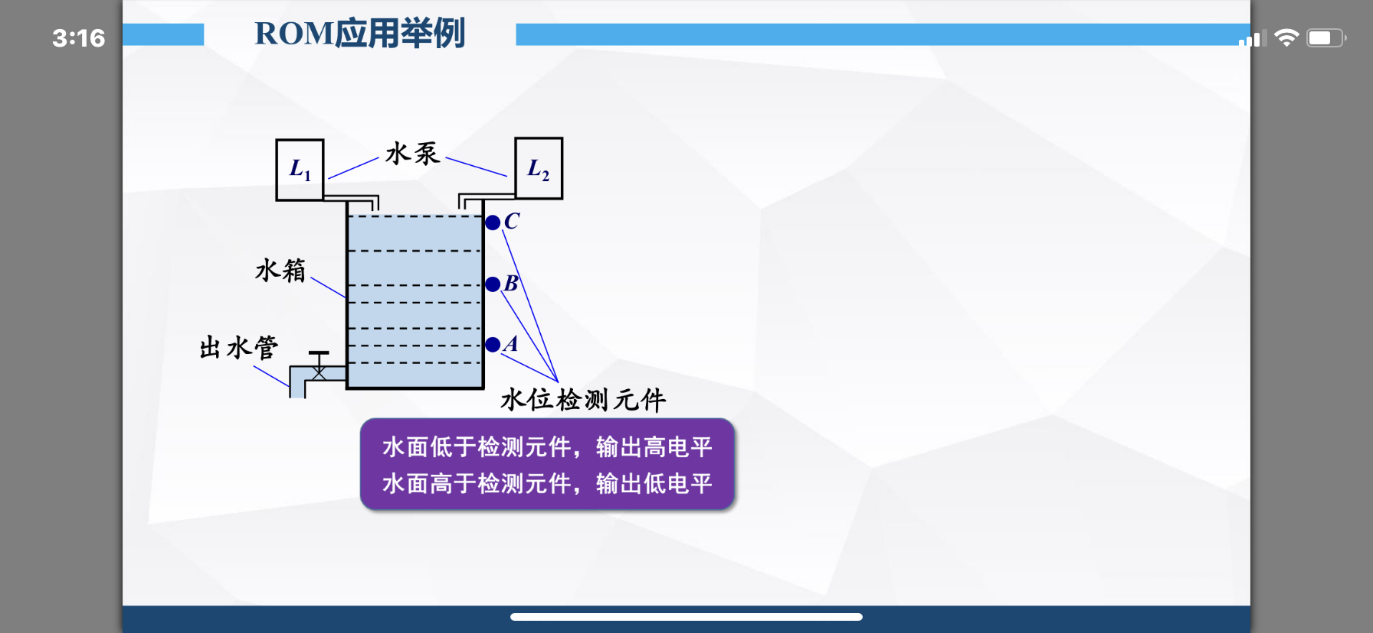

Slide 15
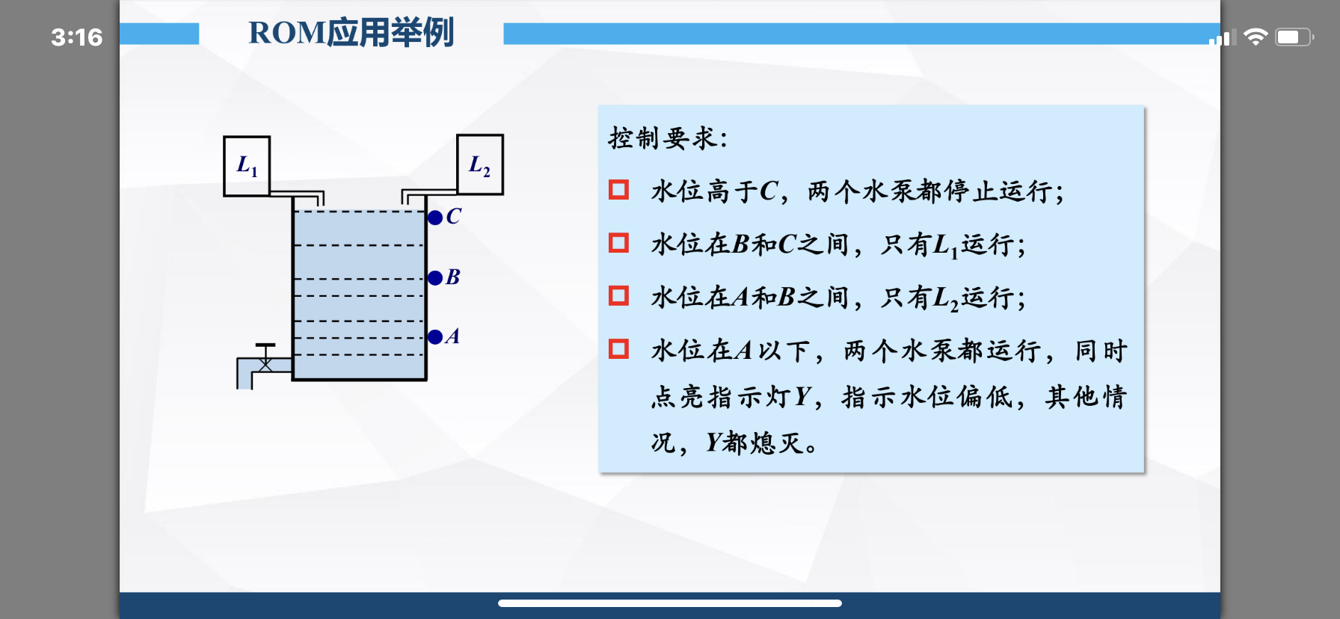
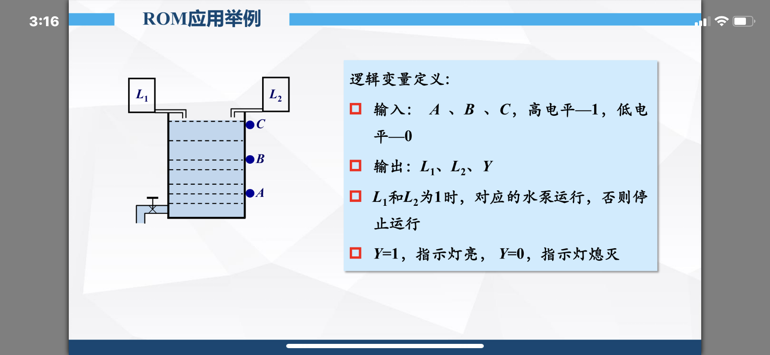

Slide 16
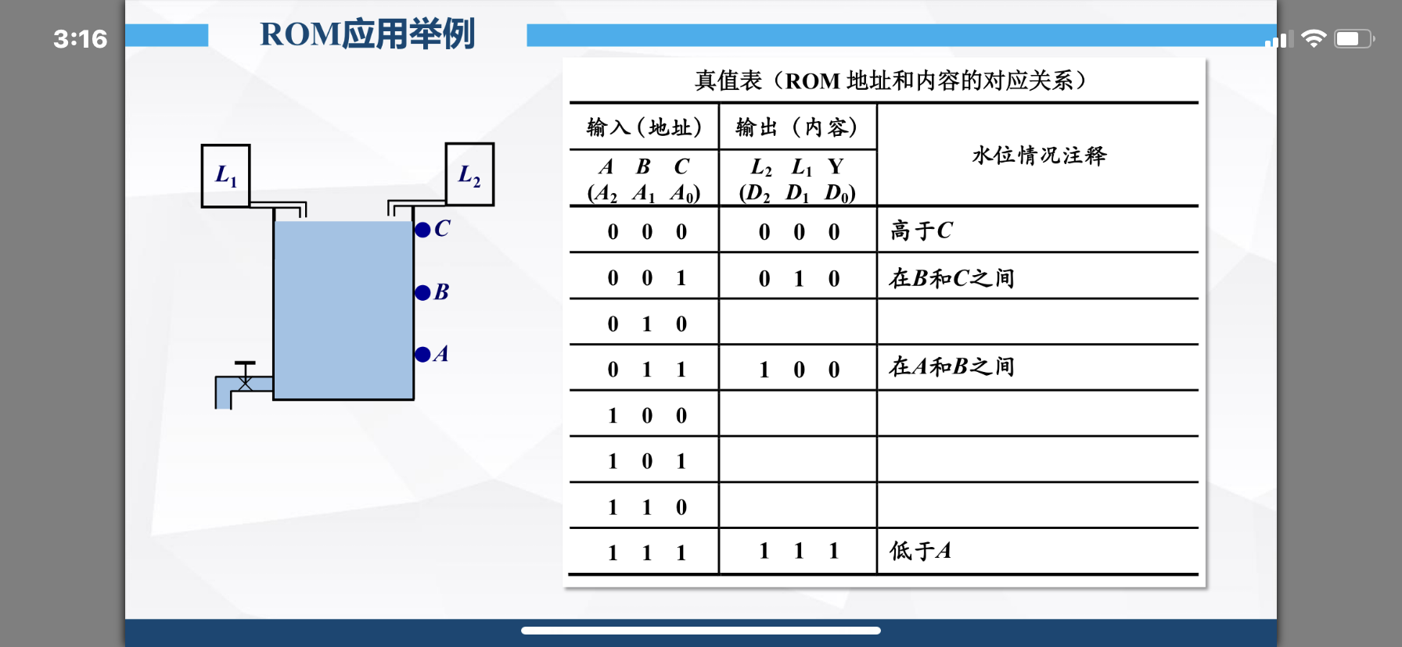

Slide 17
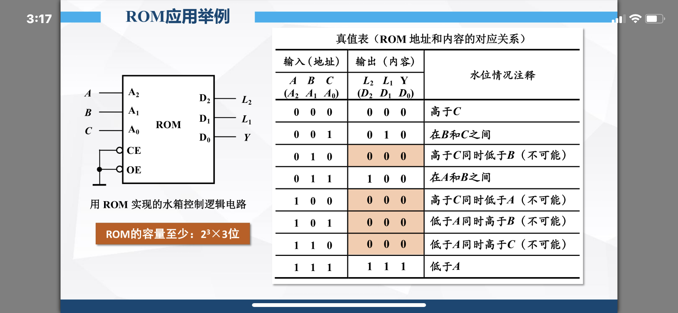
用ROM实现组合逻辑电路功能
检测元件的信号---ROM的地址
水泵和指示灯的控制信号---ROM的数据输出

Slide 18
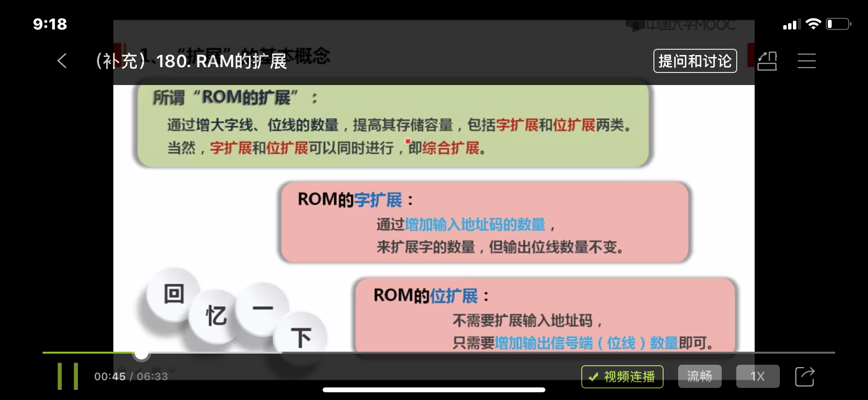

Slide 19
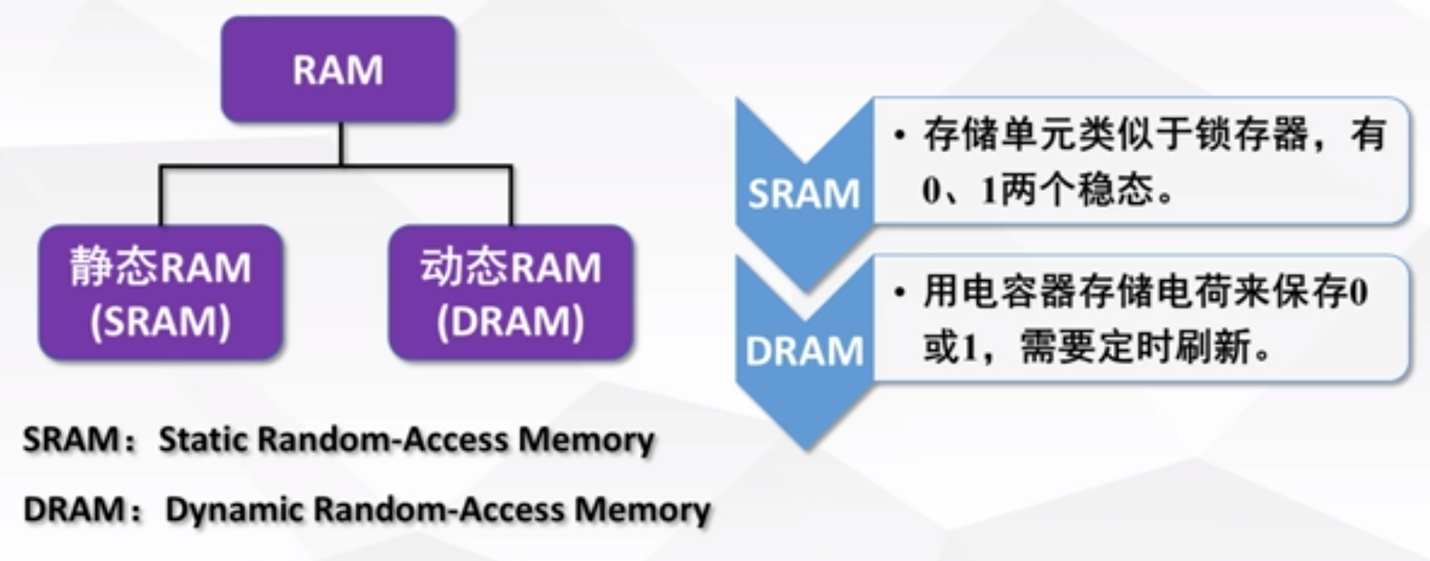
7.2 随机存取存储器（RAM）

Slide 20
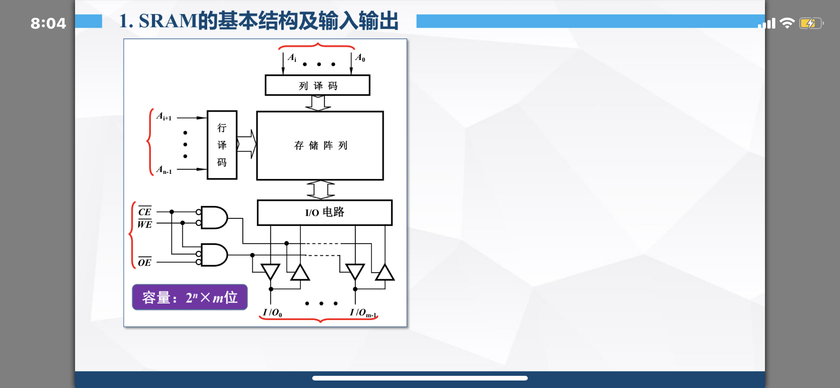
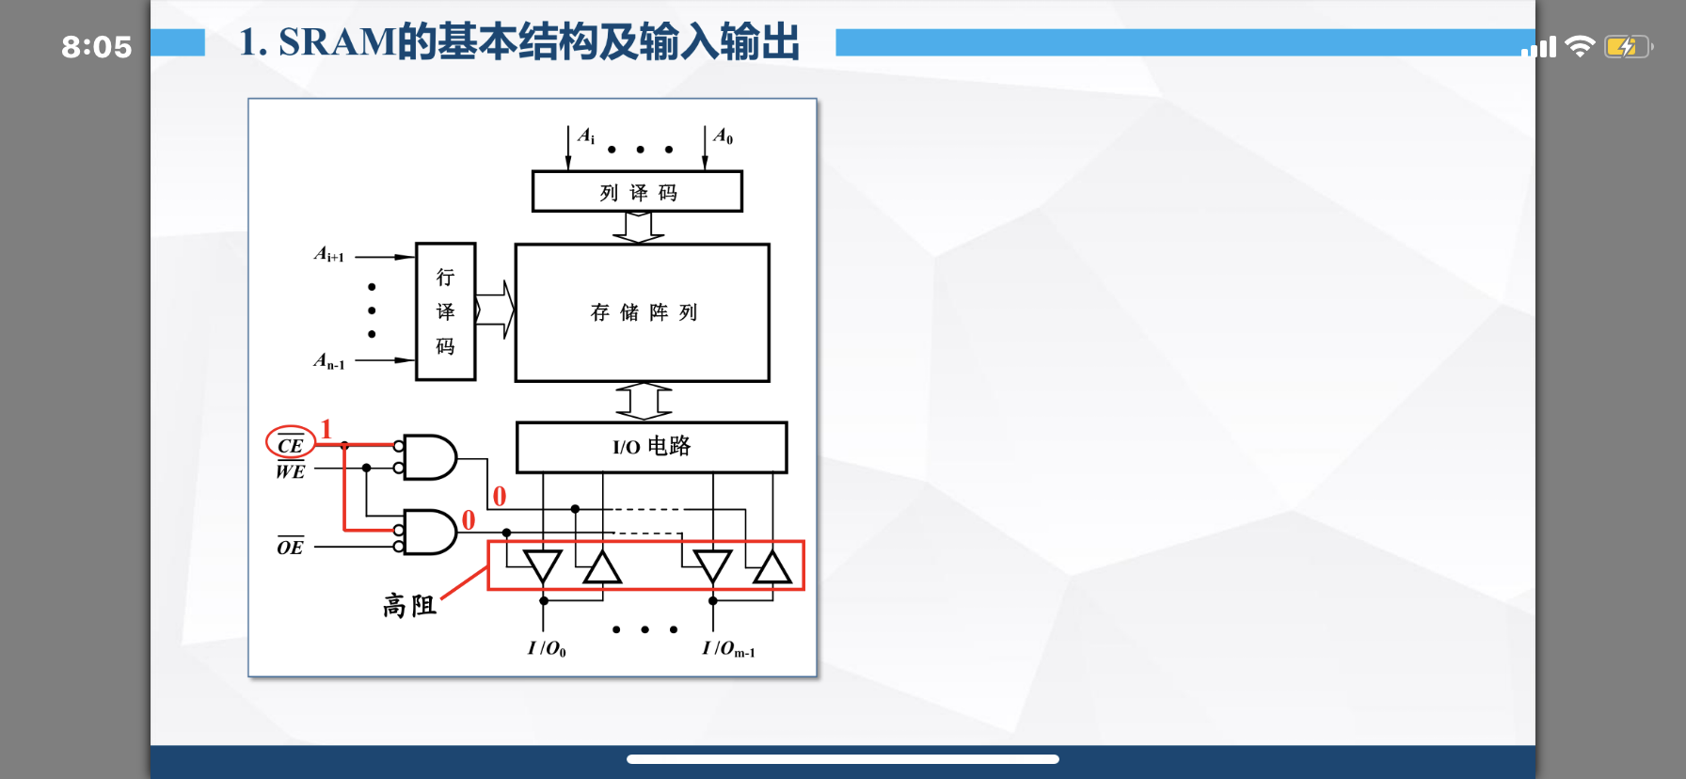
7.2.1 静态随机存取存储器(SRAM)
1. SRAM 的基本结构及输出
CE
片选信号
WE
写使能信号
OE
输出使能信号

Slide 21
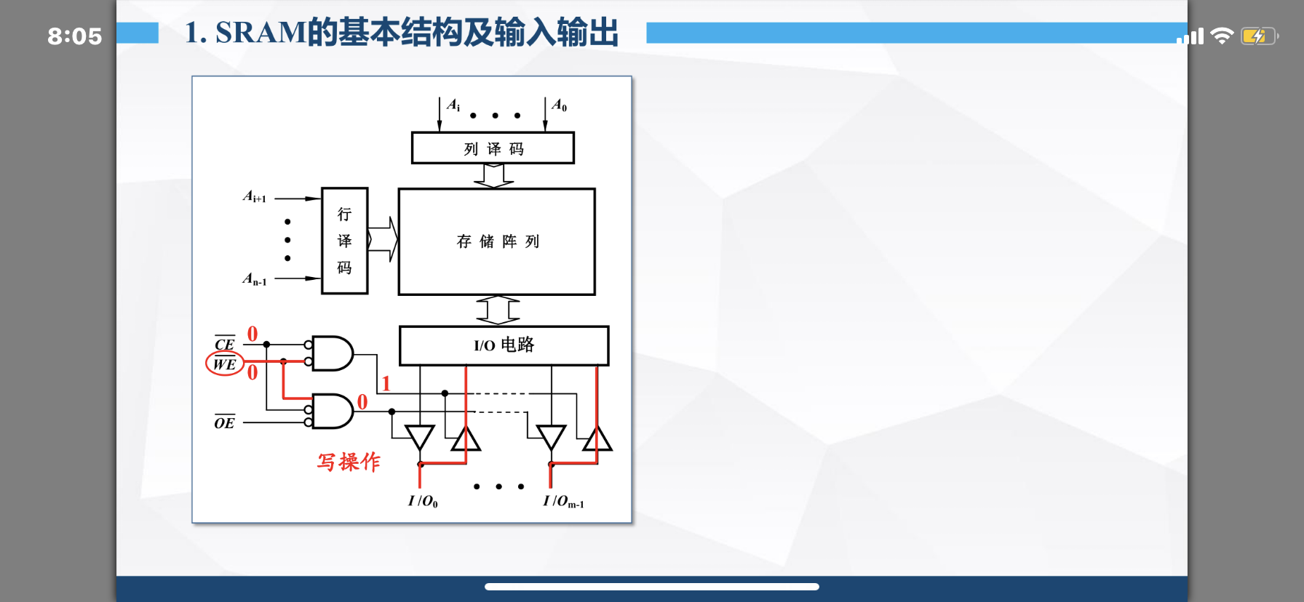
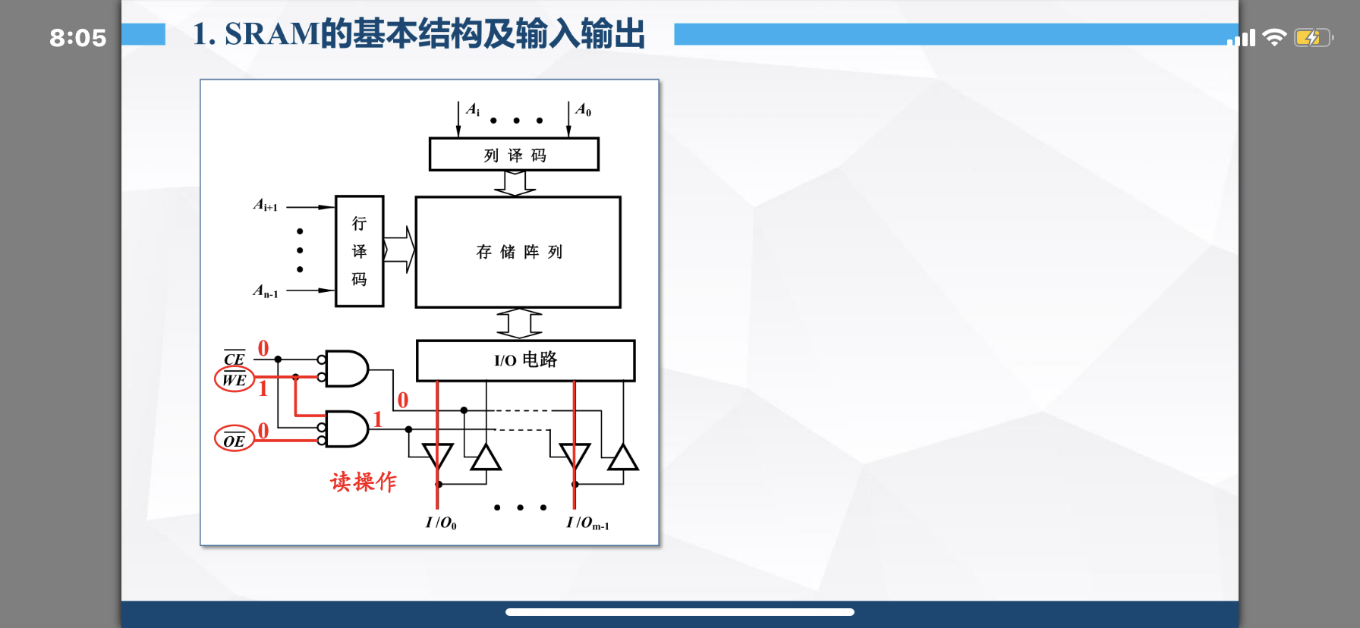
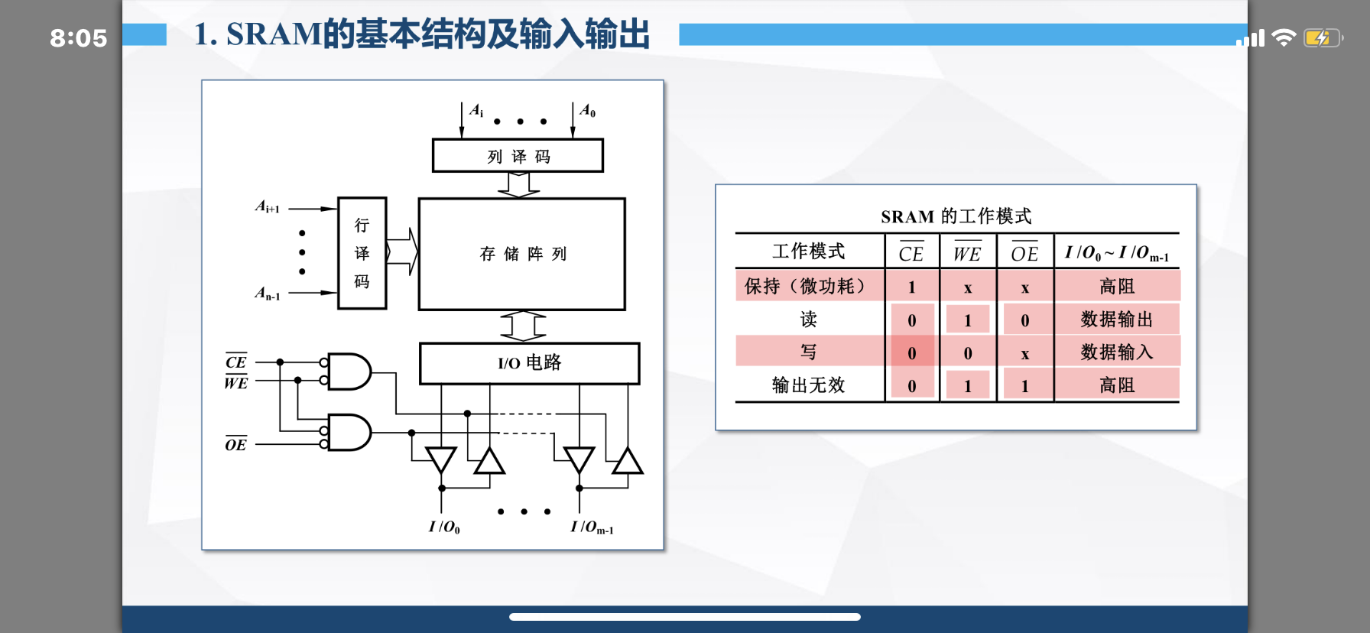

Slide 22
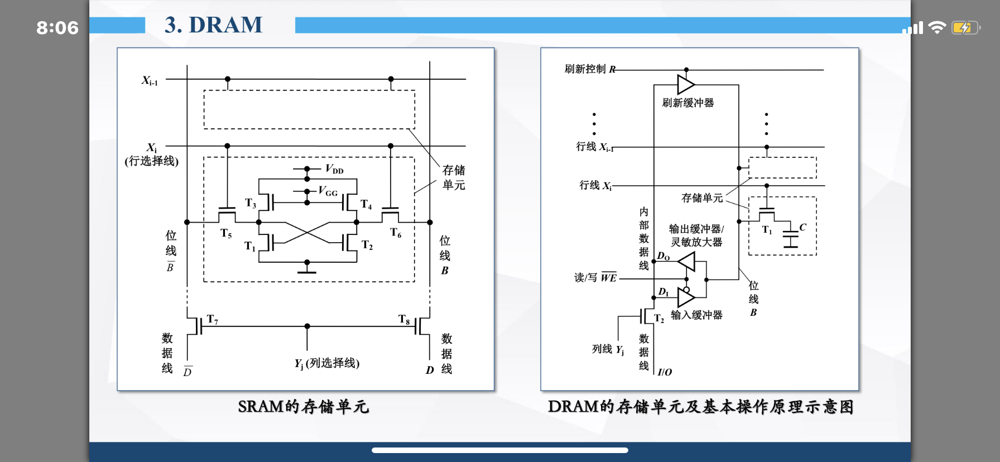
2. SRAM存储单元
SRAM与ROM最主要的差别是存储单元，存储单元由锁存器构成。
SRAM中数据由锁存器记忆，只要不断电，数据就能永久保存。

Slide 23
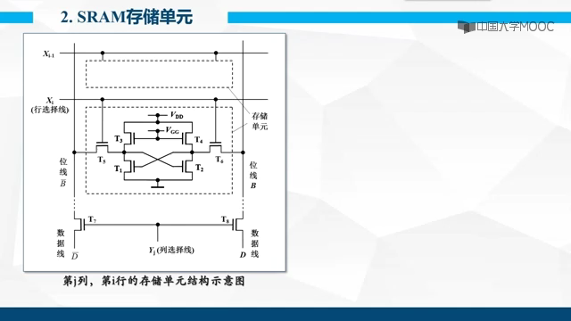

Slide 24
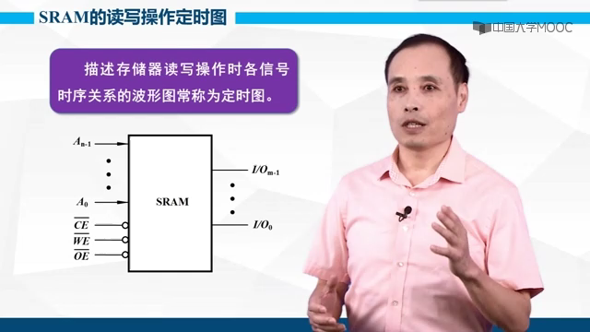

Slide 25
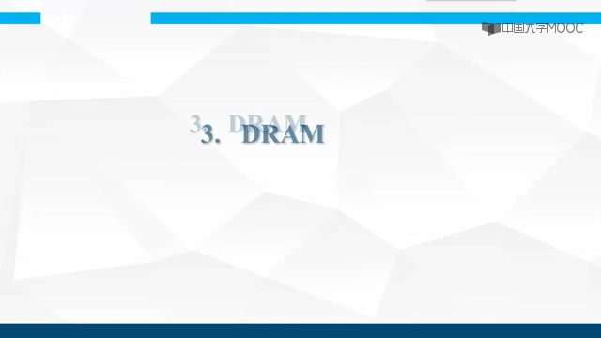
7.2.3 DRAM

Slide 26
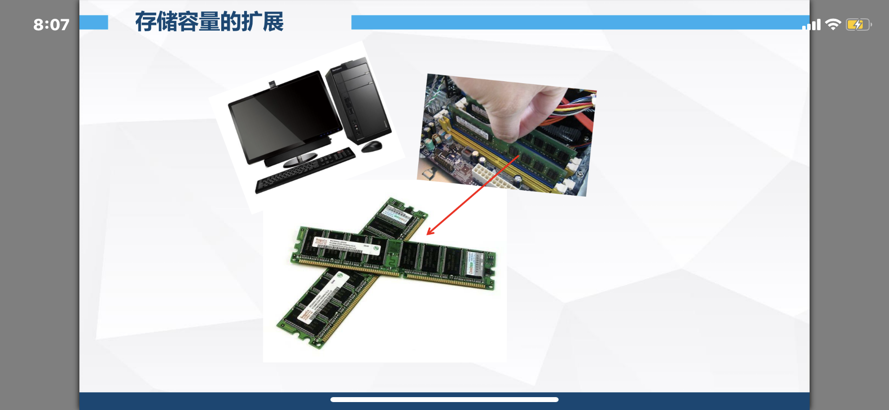
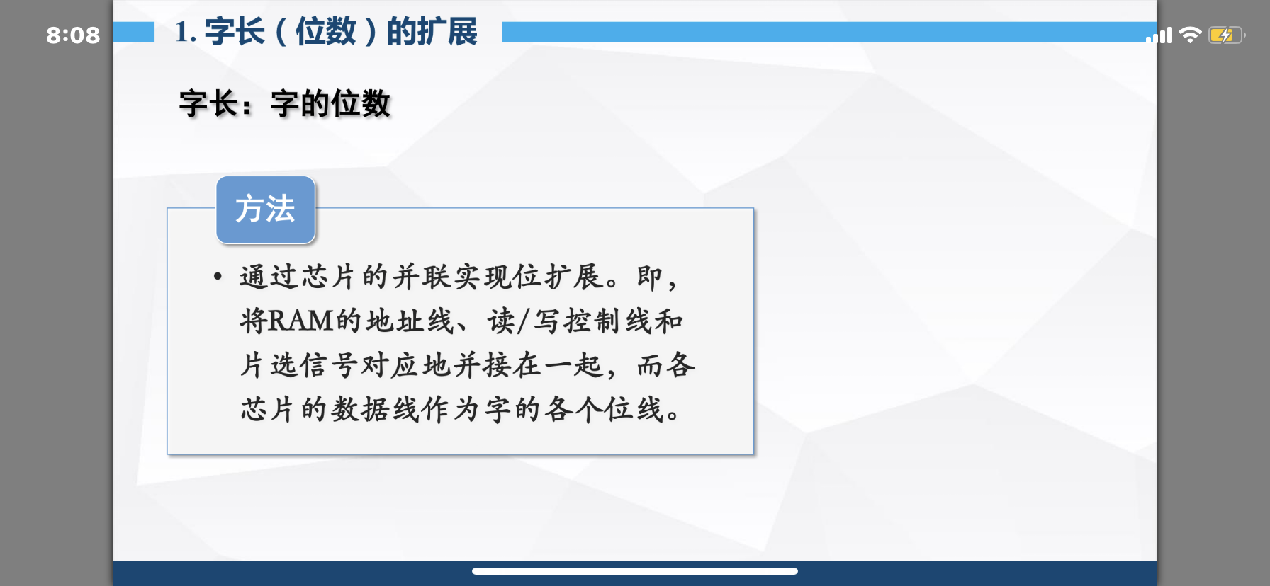
7.2.4 存储器容量的扩展
电脑中的内存条由焊在一起的多个芯片组成
1. 字长（位数）的扩展
通常RAM 芯片的字长1位、4位、8位、 16位 、32位
也可用4KX4位的芯片组成4KX16位的存储系统。
A₁₁
┇
A₀
CE
···
WE
···
WE
CE
A₀
A₁₁
WE
CE
A₀
A₁₁
4K×4位
4K×4位
I/O₀ I/O₁ I/O₂ I/O₃
I/O₀ I/O₁ I/O₂ I/O₃
D₀ D₁ D₂ D₃
D₁₂ D₁₃ D₁₄ D₁₅

Slide 27
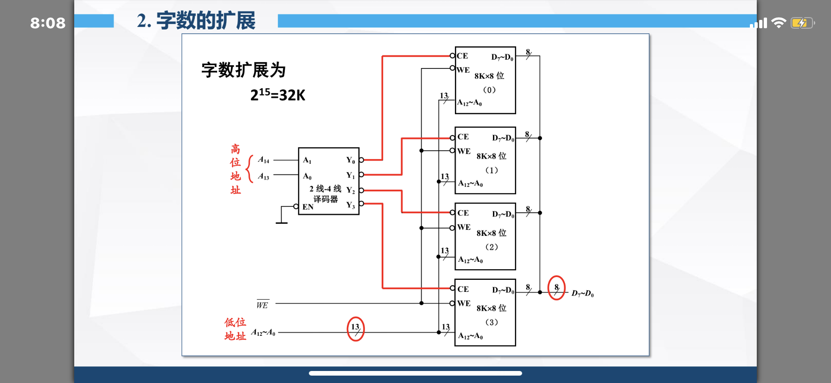
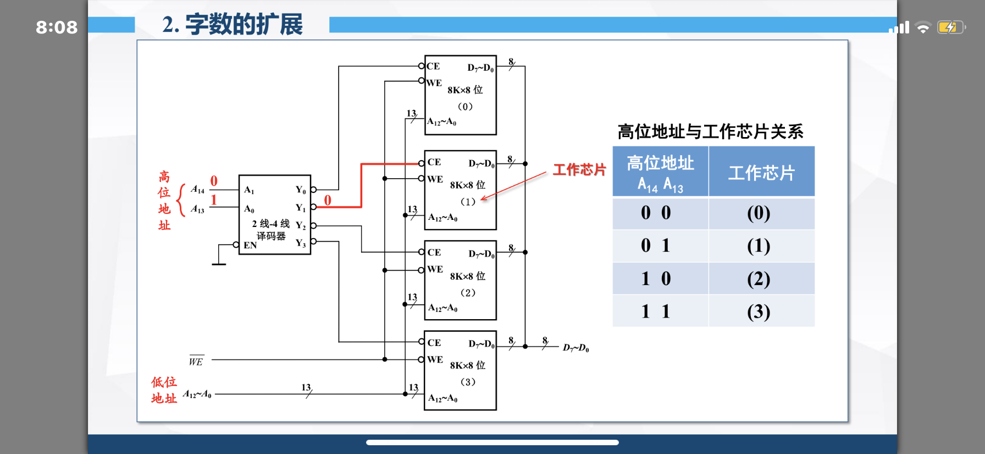
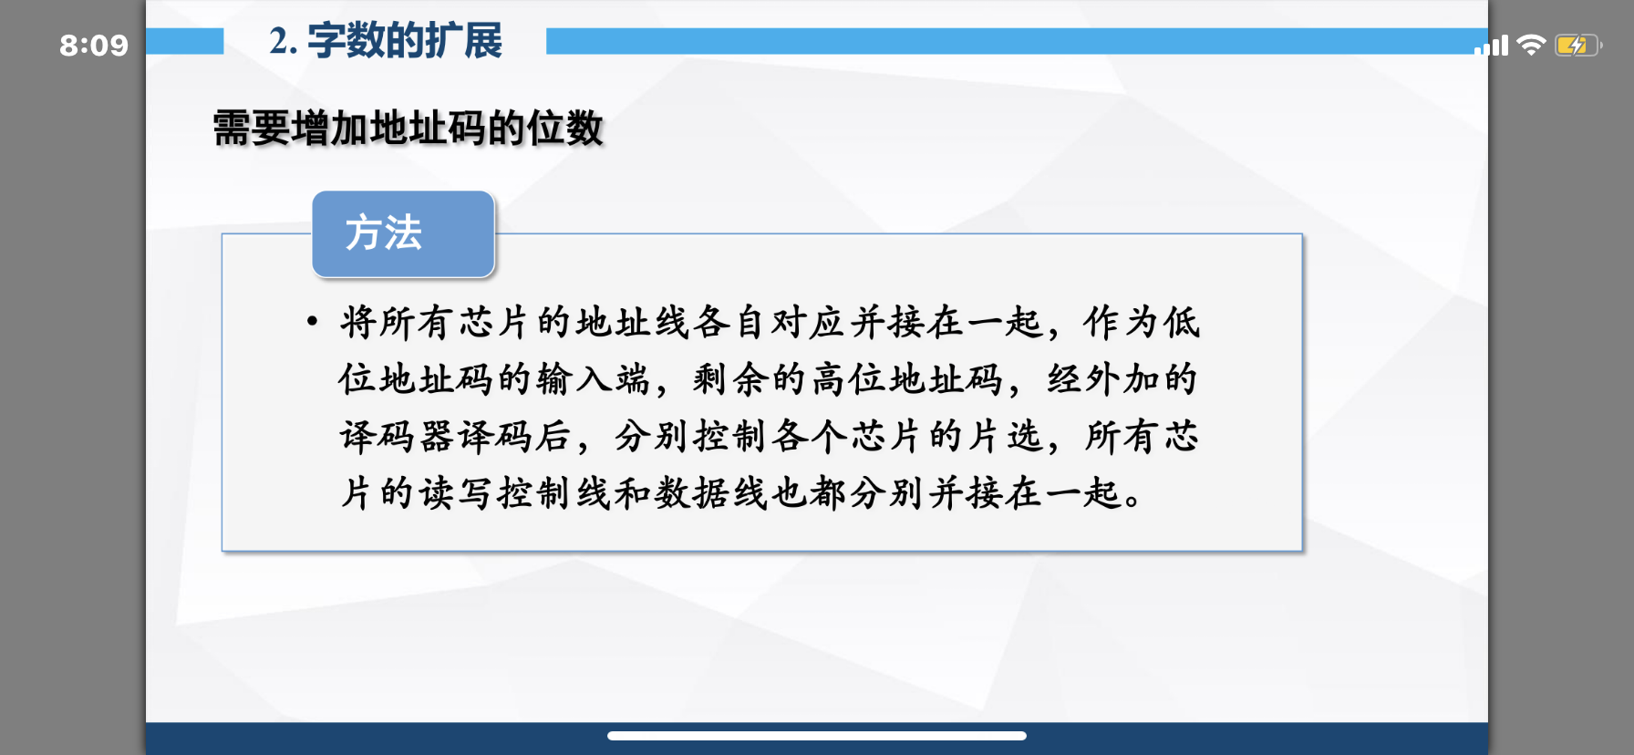
2. 字数的扩展
利用外加译码器控制存储器芯片的片选使能输入端来实现。
0
1

Slide 28
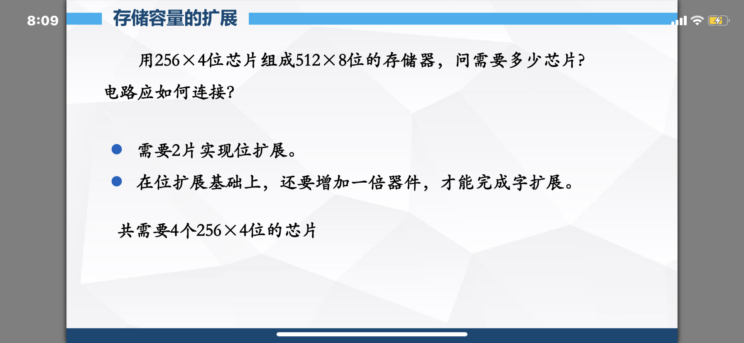
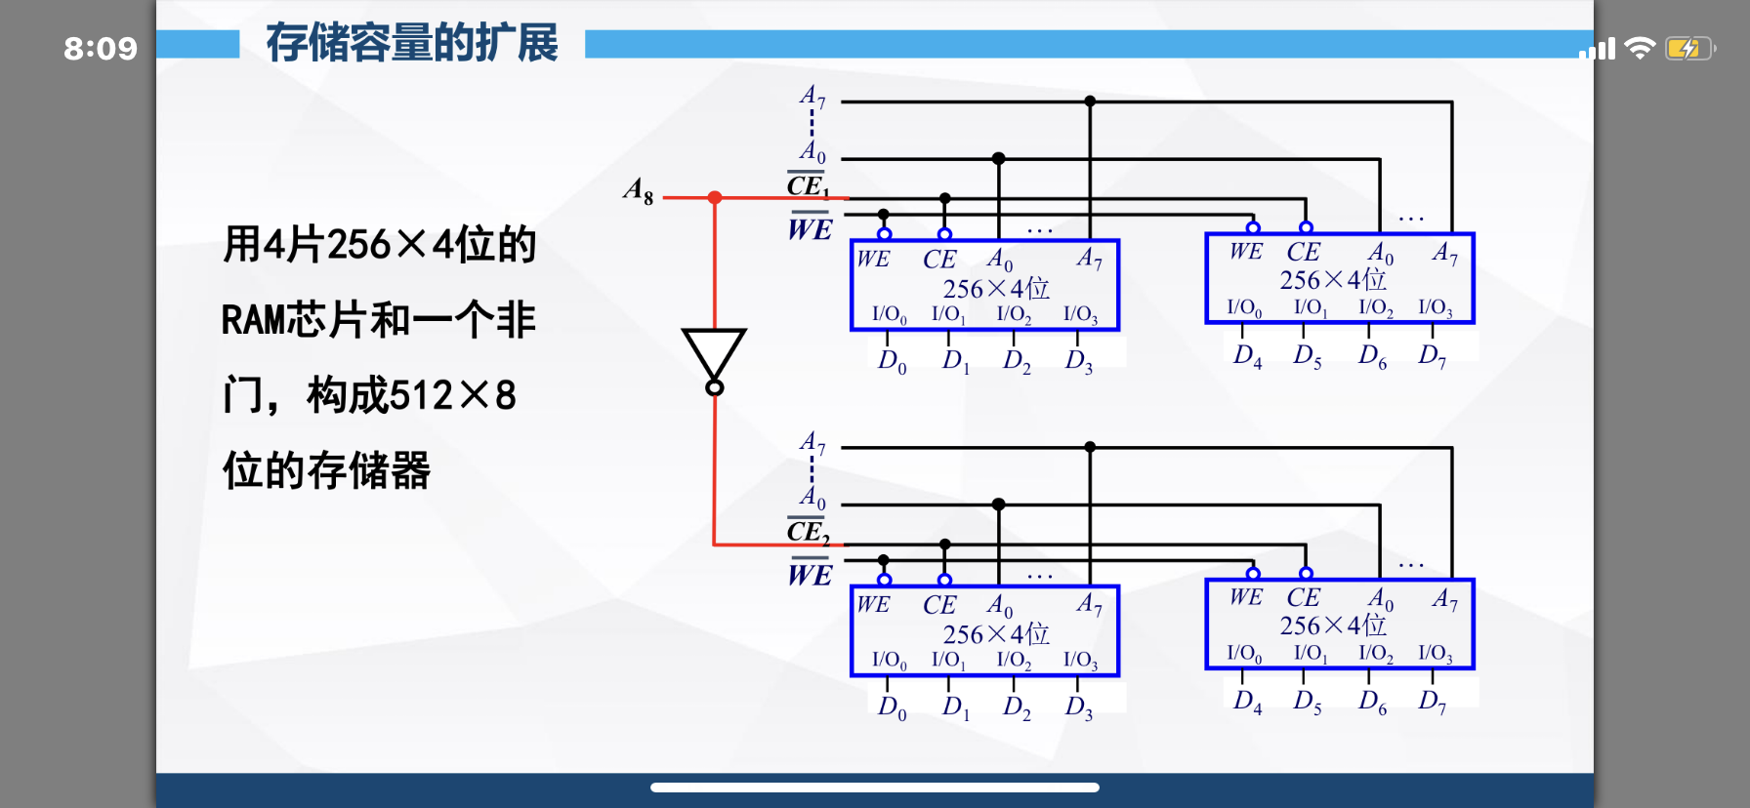
应用：

Slide 29
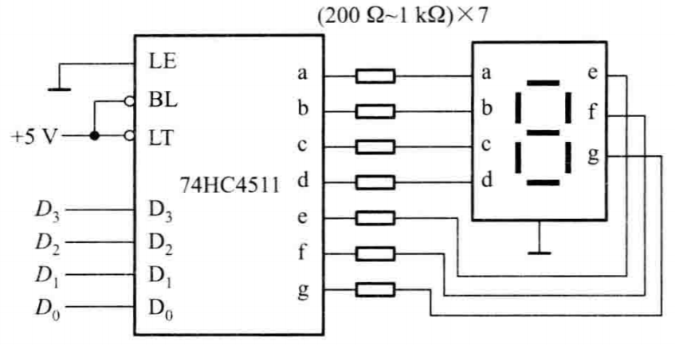
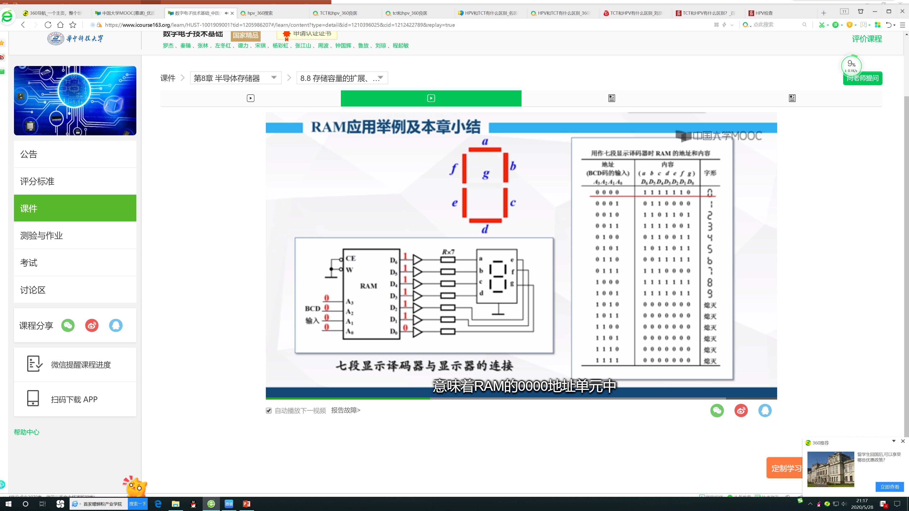
7.2.5 RAM应用举例—LED点阵显示屏

Slide 30
通过该缓冲器输入RAM新的数据
LED点阵显示屏8*32
0
0
0
1
1
1
0
0
存储显示的数据，需要发光存1，否则存0。
00111000
0
00000
00000
00000
00000
正常时，由计数器产生RAM地址，更新RAM数据时，选择外部地址。
计数器控制译码器32个输出从左到右依次为低电平

Slide 31
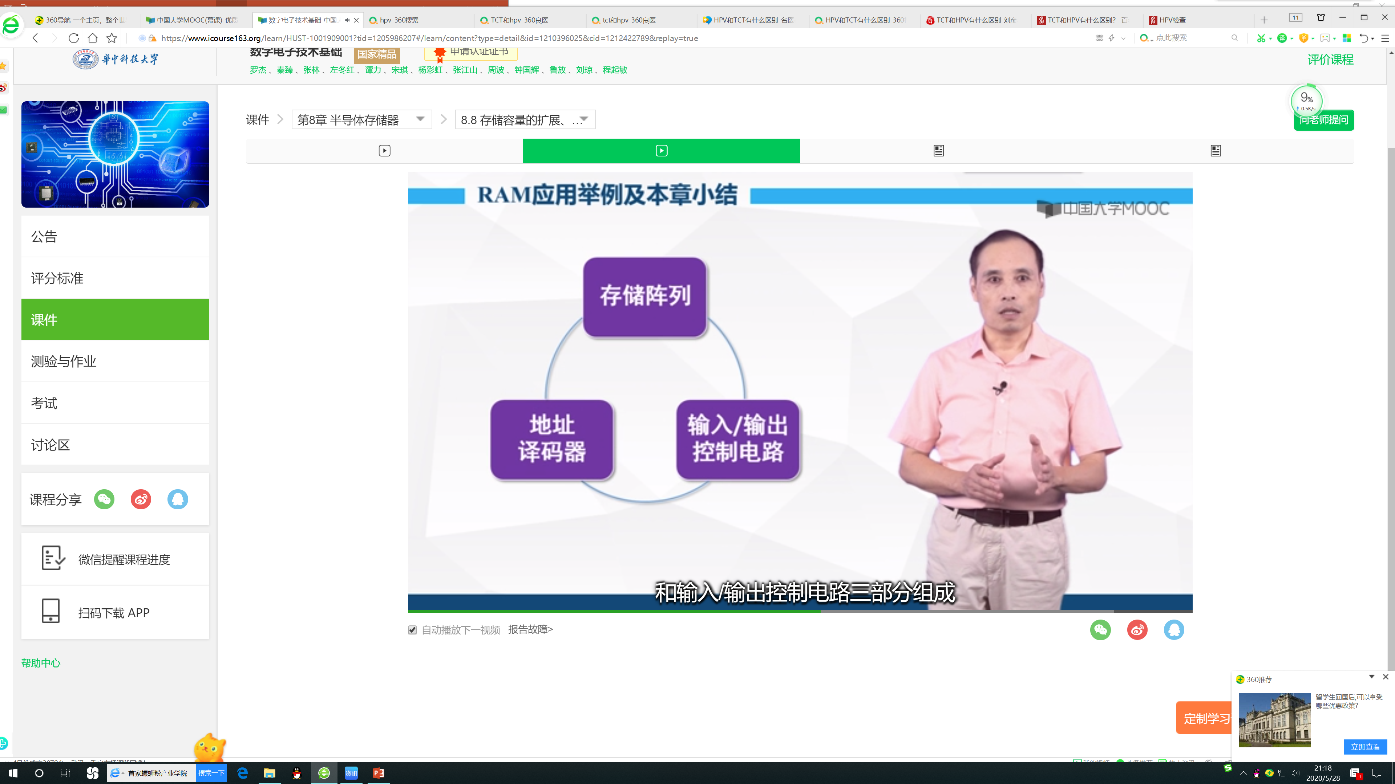
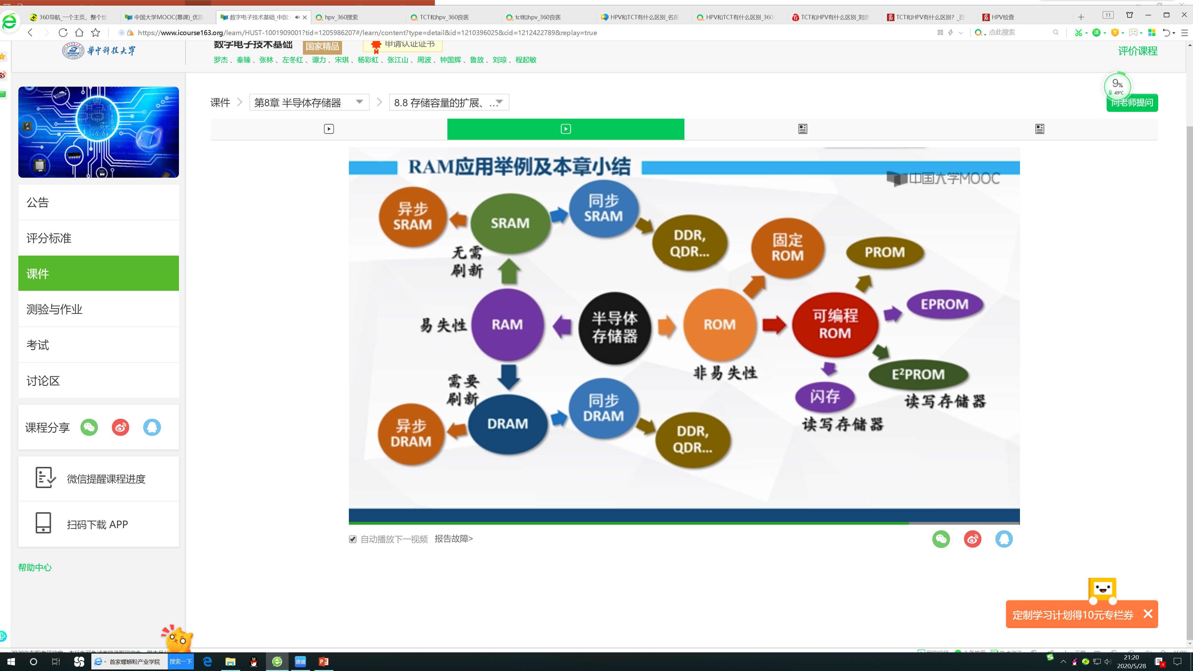
小结：
半导体存储器是现代数字系统，特别是计算机中的重要组成部分，用来存放系统的运行程序和数据。

